Slide 1

Лекция 3. Принципы культивирования клеток и тканей высших растений
Создание условий асептики
Значение виды, этапы приготовления питательных сред

Slide 2
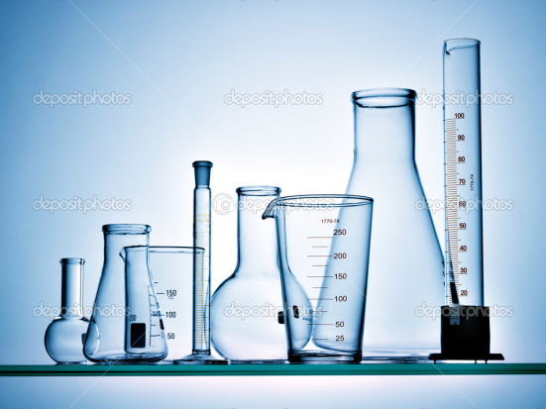
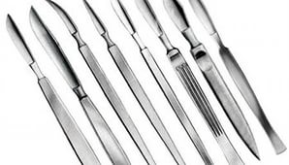
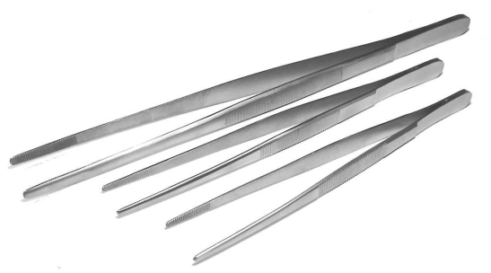
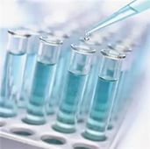
1. Создание условий асептики
Необходимым условием работы с культурой изолированных тканей является соблюдение строгой стерильности. Для соблюдения условий асептики при выполнении работ по культивированию растений in vitro стерилизации должны подвергаться:
операционная комната, в которой производят изоляцию и посадку культур,
одежда и руки работающего персонала,
посуда, используемая для культивирования объектов,
все необходимые инструменты и материалы,
питательные среды,
объекты культивирования.

Slide 3
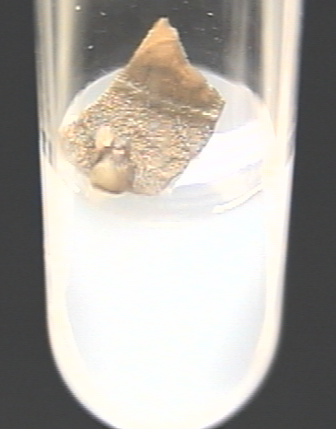
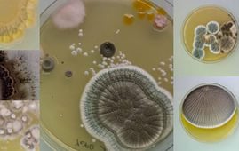
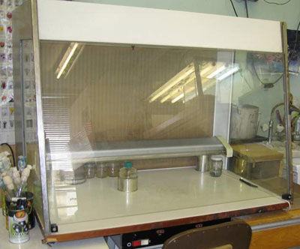
Как показывает практика, небрежность, допущенная при проведении эксперимента, даже при хорошей оснащенности рабочего места, сводит к нулю все затраченные усилия.
Ламинар-бокс в настоящее время вполне доступен и широко используется для стерильных пересадок при работе с культурой тканей. В ламинар-боксах асептика достигается подачей стерильного воздуха в рабочий объем. Ламинар-боксы, оснащены УФ лампами, обеспечивающими стерилизацию внутренней поверхности. Однако даже после этого рабочую поверхность перед использованием желательно протереть 70 %-ным этанолом или 20 %-ным водным раствором фенола.

Slide 4
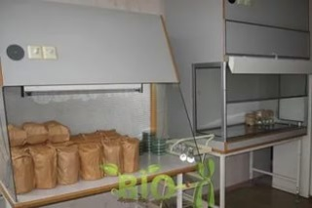
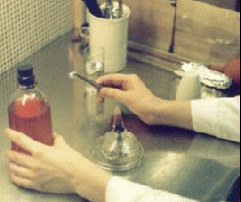
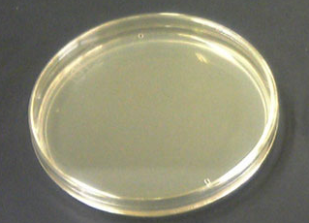
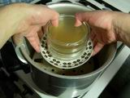
Чистую посуду, предварительно завернутую в бумагу или фольгу, инструменты стерилизуют сухим жаром в сушильном шкафу при температуре 160 ^{о}С в течение 1,5–2 ч.
Непосредственно перед работой в боксе инструменты стерилизуют еще раз, помещая в фарфоровый или стеклянный стакан с 96 %-ным спиртом и обжигая каждый из них в пламени спиртовки. Стерильный инструмент используют только для одноразовой манипуляции. Перед повторным использованием его снова следует обработать спиртом и обжечь.
Питательные среды, не содержащие термолабильных веществ, стерилизуют автоклавированием при давлении 0,5–1 атм. Продолжительность стерилизации зависит от объема среды в сосуде.
Культуральные сосуды со средой объемом 25–50 мл стерилизуют в течение 15–20 мин, объемом 2–4 л – в течение 30–40 мин.
Другим способом стерилизации может быть дробная стерилизации – тиндализация, которую проводят при температуре 100 ^{о}С и атмосферном давлении. Среду кипятят в течение 10 мин, затем охлаждают ее и повторяют эту процедуру дважды с промежутком в одни сутки.

Slide 5
Для стерилизации растворов с термолабильными соединениями (растительные экстракты, белки, аминокислоты, витамины, антибиотики, некоторые стимуляторы роста), которые разрушаются при автоклавировании, применяют метод холодной стерилизации.
Для этой цели термолабильное вещество обрабатывают этиловым эфиром, который затем удаляют при пониженной температуре, твердый остаток растворяют в стерильной воде и в стерильных условиях добавляют к остальной ранее простерилизованной среде.
Второй способ заключается в фильтровании растворов через стерильные микроскопические фильтры с диаметром пор 0,22–0,45 мкм, задерживающие вирусы и бактерии. Простерилизованные компоненты добавляют в проавтоклавированную охлажденную до 40 ^{о}С основную среду.

Slide 6
Растительные ткани сами по себе могут служить источником заражения, так как на их поверхности всегда находится эпифитная микрофлора.
Для поверхностной стерилизации растительных тканей применяют большой набор химических веществ.
Растительные экспланты стерилизуют растворами соединений, содержащих активный хлор (хлорамином, гипохлоритом кальция и натрия, сулемой), бром (бромной водой), диацидом, перекисью водорода, спиртом, антибиотиками.

Slide 7
При выборе стерилизующего агента необходимо учитывать следующее:
стерилизующее вещество должно губительно действовать на все микроорганизмы и в то же время минимально повреждать растительные ткани;
вид стерилизующего вещества, его концентрация и длительность применения зависят от плотности и чувствительности ткани, которая должна быть стерилизована;
стерилизующее вещество должно легко удаляться из ткани промыванием стерильной дистиллированной водой или подвергаться разложению.
При правильном выборе стерилизующего вещества степень инфицирования тканей не превышает 1–3 %.

Slide 8
Поверхностная стерилизация освобождает эксплант только от наружной инфекции. Если же ткани экспланта имеют внутреннюю инфекцию, то его необходимо обработать антибиотиком.
Особенно богаты внутренней инфекцией ткани тропических и субтропических растений с крупными сосудами.
Антибиотики также используются для подавления роста микроорганизмов в суспензионных культурах, стерилизации нежных тканей и корончатогалловых опухолей. Поскольку антибиотики являются термолабильными веществами, их стерилизую только методами фильтрования и добавляют в охлажденную среду.
При использовании антибиотиков руководствуются тем правилом, что применяют либо несколько антибиотиков, действующих на разные микроорганизмы, либо один, но с широким спектром микробного действия.

Slide 9
Этапы стерилизации растительной ткани
Предварительная промывка в мыльном растворе и ополаскивание дистиллированной водой,
Погружение на несколько секунд в 70 %-ный этанол. Семена погружают в спирт на 1–2 мин. Обработка тканей этанолом перед помещением их в стерилизующий раствор, убирает внешнюю инфекцию и повышает действие стерилизующих веществ. Добавление незначительного количества поверхностно-активного вещества в стерилизующий раствор (особенно в случае плохо смачиваемых опушенных или покрытых воском тканей) также заметно повышает его эффективность и сокращает время стерилизации.
Очищенный и промытый в дистиллированной воде растительный материал помещают в стерилизующий раствор.
Простерилизаванный материал промывают в стерильной дистиллированной/ бидистиллированной воде

Slide 10
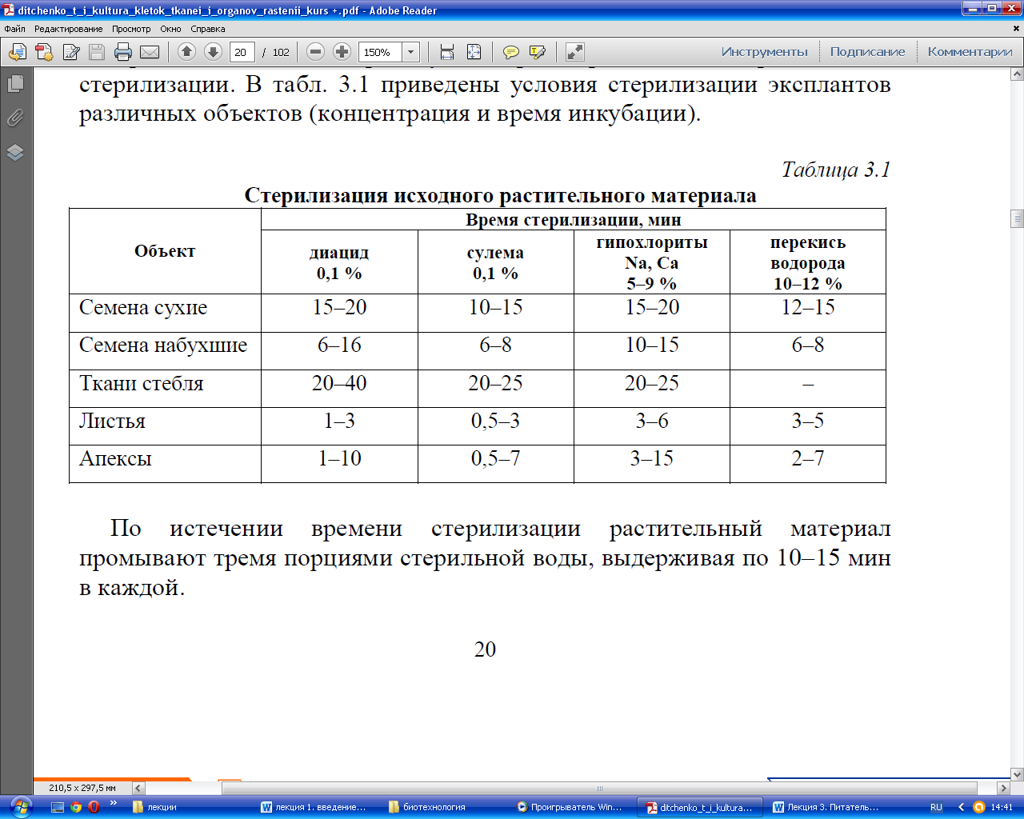
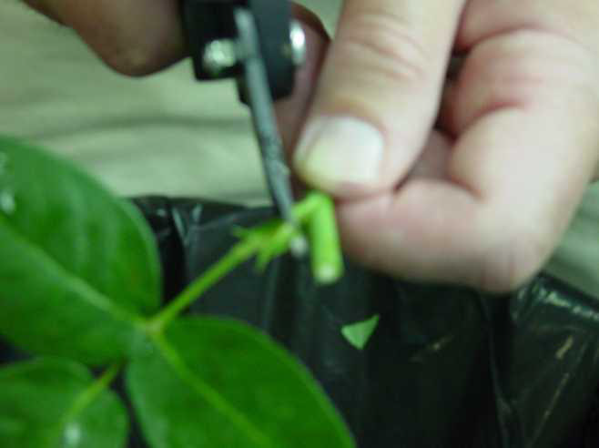
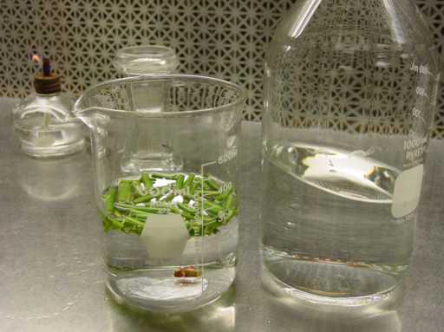
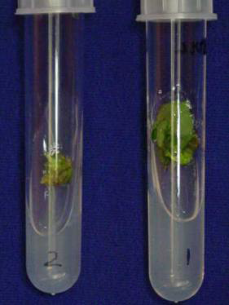

Slide 11
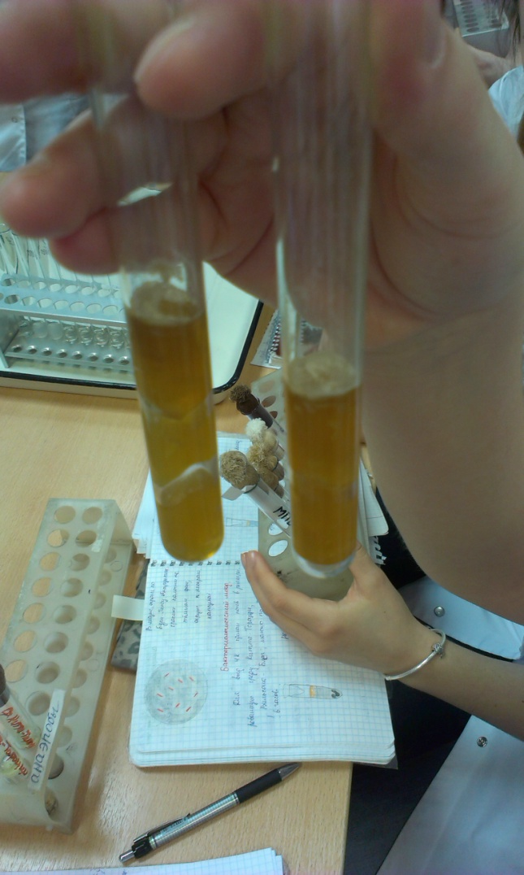
Если в результате неудовлетворительной стерилизации культура тканей загрязнена быстрорастущими микроорганизмами, то такое заражение легко обнаруживается уже на 2–3 сутки после посадки. Инфицирование культур, растущих на агаризованной среде, легче выявляется, если культуральный сосуд просматривать на свет.
Заражение растительной ткани проявляется в виде ореола из бактериальных микроорганизмов вокруг ткани на поверхности агара или помутнения агара непосредственно под тканью. Если инфицирована питательная среда, то колонии микроорганизмов или грибов распределяются в толще агарового слоя. Зараженная суспензионная культура мутнеет, приобретая цвет разбавленного молока.
В худшем случае ткань может быть загрязнена медленно растущими микроорганизмами или спорами. При этом заражение не проявляется в первые дни после посадки эксплантов, а обнаруживается только при последующем размножении ткани или субкультивировании ее на свежую питательную среду.

Slide 12
2. Питательные среды
Общие навыки работы в стерильных условиях, основные практические аспекты получения культуры растительных клеток и тканей и ее поддержания группируются вокруг проблемы подбора подходящей среды для культивирования. Компоненты среды для выращивания растительных объектов in vitro условно можно разделить на 5 групп:
макроэлементы;
микроэлементы;
источники углеводов;
витамины;
регуляторы роста.

Slide 13
Минеральная основа питательных сред для культивирования изолированных клеток и тканей должна включать все необходимые растениям макроэлементы (азот, фосфор, серу, калий, кальций, магний, железо) и микроэлементы (бор, марганец, цинк, медь, молибден и др.).
Обязательным компонентом питательных сред является источник углевода и энергии (сахароза и глюкоза, обычно в концентрациях 20–40 г/л).
В состав большинства питательных сред для культивирования клеток и тканей растений входят витамины: тиамин, рибофлавин, биотин, пантотеновая кислота, пиридоксин, аскорбиновая кислота.
Содержание регуляторов роста обычно является определяющим фактором для успешного роста культур клеток растений. Наиболее часто используют ауксины и цитокинины.

Slide 14
Различия в потребностях в экзогенных ауксинах и цитокининах позволяют выделить несколько групп тканей:
ткани, растущие на средах только с ауксинами (например, экспланты корня топинамбура, корней цикория);
ткани, требующие для роста введение в среду только цитокининов (культура корешка белого турнепса);
ткани, для роста которых необходимы и ауксины и цитокинины (большинство культивируемых тканей);
ткани, растущие на средах с растительными экстрактами сложного состава;
опухолевые ткани, способные расти на средах без регуляторов роста.

Slide 15
В качестве ауксинов для получения и поддержания культур тканей чаще всего используются ИУК в концентрации 1–30 мг/л, НУК в концентрации 0,1–2 мг/л, 2,4-Д в концентрациях менее 1 мг/л.
В качестве источников цитокининов в искусственных питательных средах используют кинетин, БАП, зеатин. БАП и зеатин проявляют более высокую активность в поддержании роста изолированных тканей и индукции органогенеза по сравнению с кинетином.
Оптимум концентраций ауксинов и цитокининов, необходимых для роста культур клеток и тканей, у разных видов растений сильно варьирует. В каждом конкретном случае оптимальное их соотношение определяется экспериментальным путем.
Из гиббереллинов в составе культуральных сред используют гибберелловую кислоту.
Абсцизовую кислоту применяют при культивировании протопластов.

Slide 16
Для индукции первичного каллуса и реже для поддержания его роста иногда к питательной среде добавляют растительные экстракты или соки неопределенного состава, обладающие активирующими рост свойствами.
Это эндоспермы незрелых зародышей и весенняя пасока некоторых деревьев, кокосовое молоко.
Питательные среды могут также включать и антиоксиданты: аскорбиновую кислоту, глутатион, дитиотриэтол, диэтилтиокарбамат, поливинилпирролидон.

Slide 17
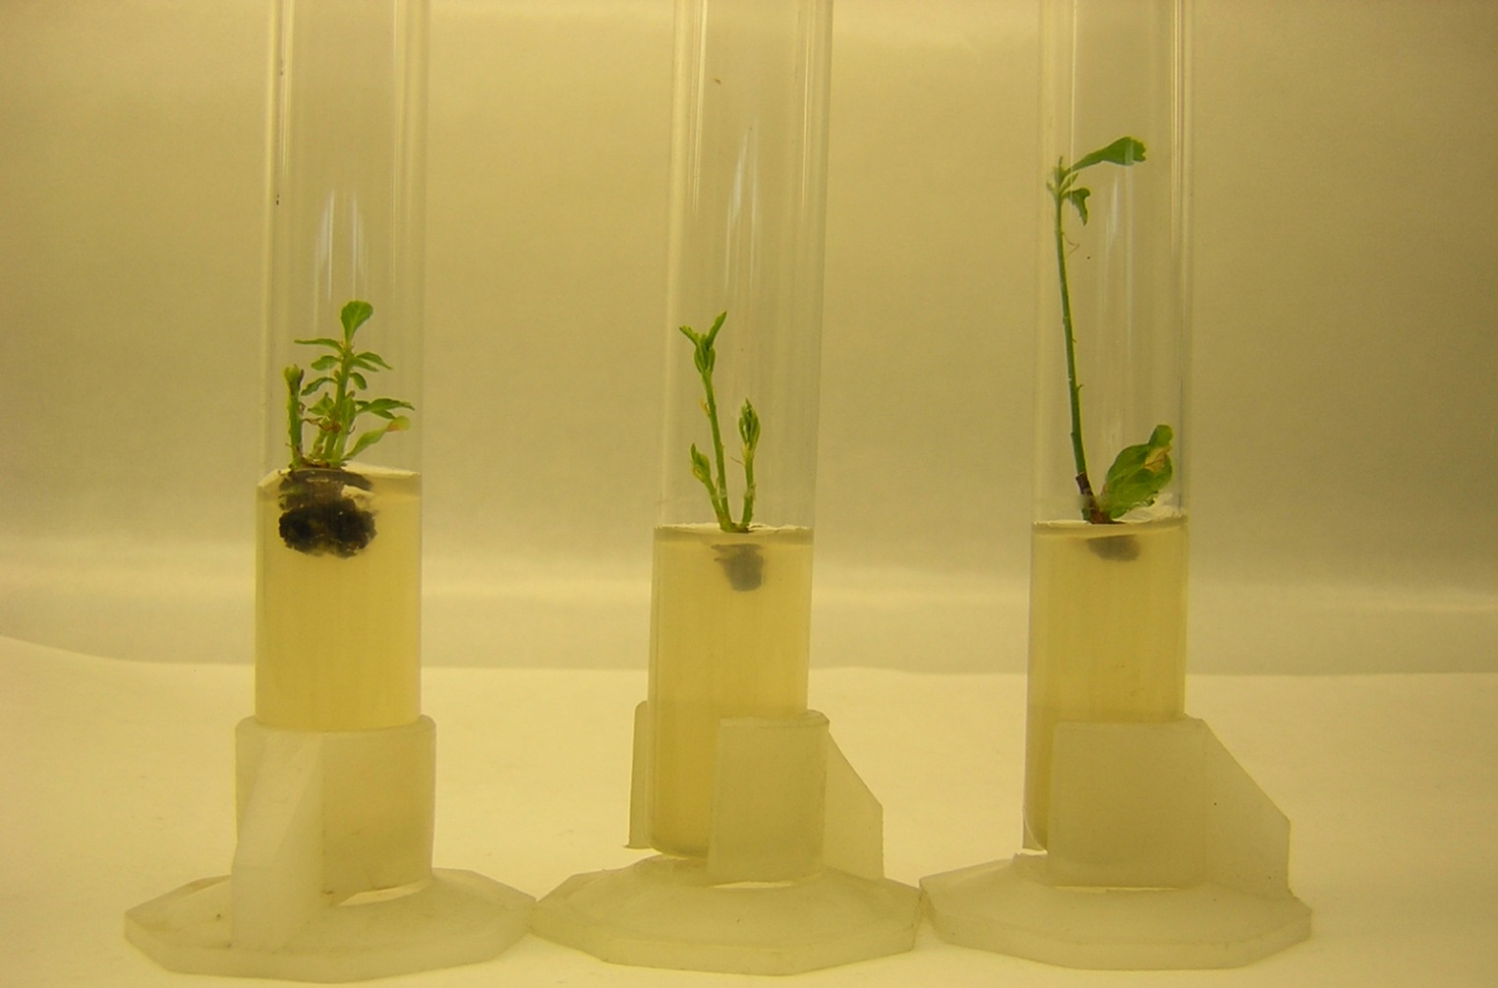
Для приготовления твердых питательных сред в качестве уплотняющего вещества используют агар-агар в конечной концентрации 6–10 г/л.

Slide 18
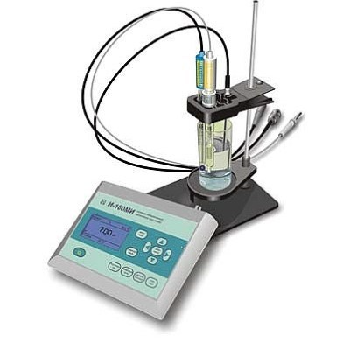
Большинство культур изолированных тканей растет на средах с рН 5,5–5,8. Обычно рН готовой среды устанавливается с помощью 10 %–ного или 1 н раствора KOH или NaOH или 1 н HCI перед автоклавированием. Однако надо учитывать, что после автоклавирования рН среды может снижаться в результате гидролиза сахарозы.

Slide 19
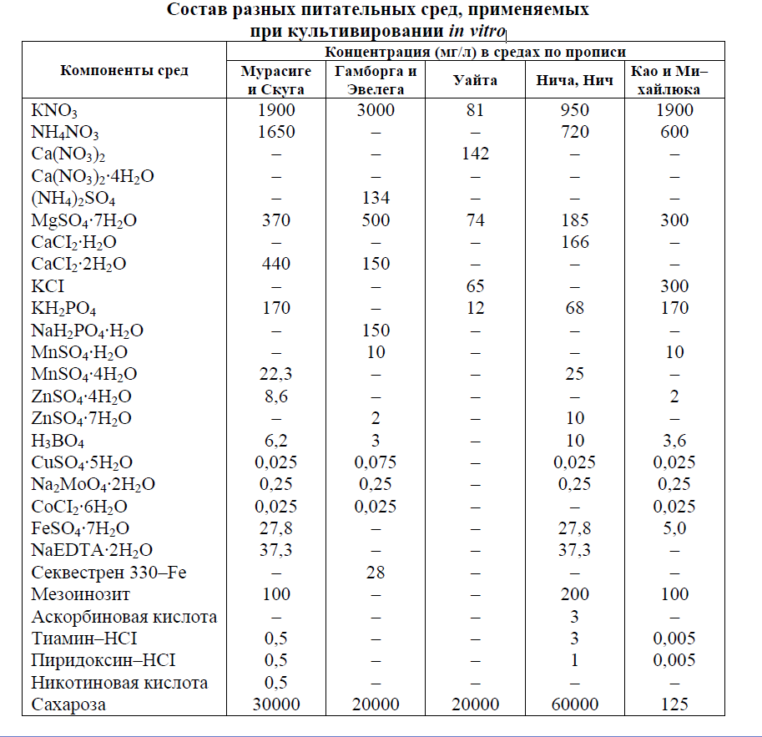

Slide 20
Наиболее часто используемой средой по праву можно назвать среду Мурасиге и Скуга (MS). Эта среда содержит хорошо сбалансированный состав питательных веществ и отличается от других соотношением аммонийного и нитратного азота. Она подвергается разным модификациям, что реже относится к макро- и микроэлементам минеральной основы и чаще касается набора витаминов, гормональных и других регуляторных факторов. Среда MS дает хорошие результаты при каллусообразовании у большинства растений, хорошо поддерживает неорганизованный каллусный рост и вызывает индукцию морфогенеза у большинства двудольных.

Slide 21
Среда Гамборга и Эвелега (среда В-5) используется при культивировании клеток и тканей бобовых растений и злаков.
Среда Уайта служит для укоренения побегов и нормального роста стеблевой части после регенерации.
Среда Ничей рекомендуется для индукции андрогенеза в культуре пыльников, а также морфогенеза у злаков.
Среда Као и Михайлюка применяется для культивирования единичных (или с малой плотностью высева) изолированных протопластов и клеток.

Slide 22
От состава питательной среды в значительной мере зависит успех выращивания клеток, тканей, органов растений.
Поскольку клетки и ткани различных растений растут и функционируют в различных метаболических условиях, то никогда не будет создана универсальная питательная среда. Совершенствование питательных сред должно идти в направлении разработки их специфического состава по отношению к объекту, группе объектов или соответственно целям и задачам, стоящим перед исследователями.
!

